Slide 1


数据结构
周东波
zhoudongbo@mail.ccnu.edu.cn
华中师范大学
教育大数据应用技术国家工程实验室

Slide 2

主要内容
01
图的遍历

Slide 3

人工智能--搜索问题
有3个传教士和3个野人来到河边准备渡河，河岸有一条船，每次最多可坐2个人。问传教士为安全起见，应如何规划摆渡方案，使得在任何时刻，在河两岸以及船上传教士人数不能少于野人人数？
在每一次渡河后，都会有几种渡河方案供选择，究竟哪种方案最有利？ 这就是搜索问题。

Slide 4
人工智能--搜索问题
适用情况：难以获得求解所需的全部信息；更没有现成的算法可供求解使用。
概念： 依靠经验，利用已有知识，根据问题的实际情况，不断寻找可利用知识，从而构造一条代价最小的推理路线，使问题得以解决的过程称为搜索

Slide 5
人工智能--搜索问题
对这类问题，一般我们都转换为状态空间的搜索问题。
如传教士和野人问题，可用在河左岸的传教士人数、野人人数和船的情况来表示。即，初始时状态为（3，3，1），结束状态为（0，0，0），而中间状态可表示为（2，2，0）、（3，2，1）等等。

Slide 6
人工智能--搜索问题
这类问题的解，就是一个合法状态的序列，其中序列中第一个状态是问题的初始状态，而最后一个状态则是问题的结束状态。
S₀
解路径
搜索空间
全状态空间
S_{g}

Slide 7
例: 8数码难题
在一个3×3的方框内放有8个编号的小方块，紧邻空位的小方块可以移入到空位上，通过平移小方块可将某一布局变换为另一布局。请给出从初始状态到目标状态移动小方块的操作序列。
2 |  | 3
1 | 8 | 4
7 | 6 | 5
1 | 2 | 3
8 |  | 4
7 | 6 | 5

Slide 8





搜索引擎的两种基本抓取策略
搜索引擎蜘蛛通过跟踪链接访问网页，获得页面HTML代码存入数据库。
爬行和抓取
索引程序对抓取来的页面数据进行文字提取、中文分词、索引等处理，以备排名程序调用
预处理
排名
用户输入关键词后，排名程序调用索引库数据，计算相关性，然后按一定格式生成搜索结果页面。

Slide 9
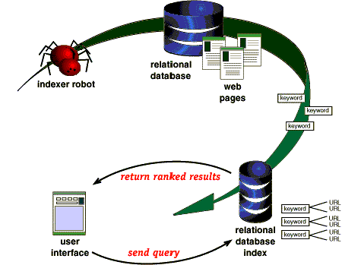
搜索引擎的两种基本抓取策略
爬行抓取
索引
排序返回

Slide 10
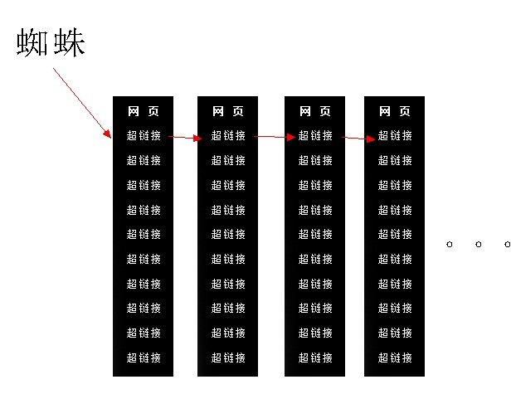
搜索引擎的两种基本抓取策略 ---深度优先
如封建帝位的继承。不能深入的情况下才考虑其他分支的策略

Slide 11
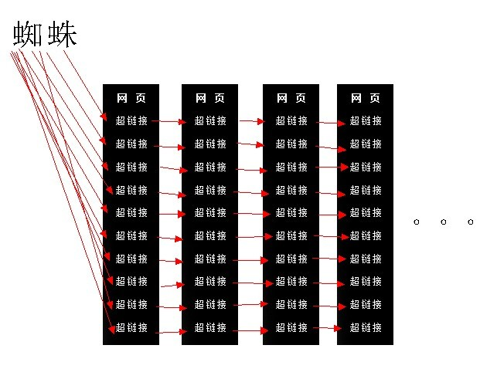
搜索引擎的两种基本抓取策略 ---广度优先
类似长幼有序的规则

Slide 12
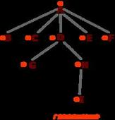
两种策略结合=先广后深 +权重优先
先把这个页面所有的链接都抓取一次再根据这些URL的权重来判定URL的权重高，就采用深度优先，URL权重低，就采用宽度优先或者不抓取 。

Slide 13
图的遍历
遍历定义
图的特点
遍历实质
从已给的连通图中某一顶点出发，沿着一些边访遍图中所有的顶点，且使每个顶点仅被访问一次，就叫做图的遍历，它是图的基本运算。
图中可能存在回路，且图的任一顶点都可能与其它顶点相通，在访问完某个顶点之后可能会沿着某些边又回到了曾经访问过的顶点。
找每个顶点的邻接点的过程

Slide 14
怎样避免重复访问？
解决思路：设置辅助数组 visited [n ]，用来标记每个被访
问过的顶点。
初始状态为0
i 被访问，改 visited [i]为1，防止被多次访问
图常用的遍历：
深度优先搜索
广度优先搜索

Slide 15
图的遍历
图的遍历算法是图的许多算法的基础。
有两种遍历方法：
深度优先遍历和广度优先遍历
在图中，访问某个顶点后，可能沿着某条路径又回到该顶点。为保证每一个顶点只被访问一次，必须记下已被访问顶点。

Slide 16
深度优先搜索( DFS － Depth_First Search)
基本思想：——仿树的先序遍历过程。
起点
v1
DFS 结果
v2
v3
v1
→
v2
→
v4
→
v8
→
v5
→
v3
→
v6
→
v7
v4
v5
v6
v7
v8

Slide 17
深度优先遍历(深度优先搜索)
步骤：
1）从中某顶点v（起始点）出发，访问该顶点；
2）依次从v的未被访问的邻接点出发，继续对图
进行深度优先遍历。直至图中所有和v有路径
相通的顶点都被访问到；
3）若图中尚有顶点未被访问，则另选一个未被访
问顶点作起始点，重复1）、 2），直至图中
所有顶点都被访问到为止。
V₀
说明：(强)连通图
的遍历只须执行1）和
2）两步。
V₁
V₂
V₃
V₄
V₅
V₆
V₇
图G

Slide 18
深度优先搜索的步骤
简单归纳：
访问起始点v;
若v的第1个邻接点没访问过，深度遍历此邻接点；
若当前邻接点已访问过，再找v的第2个邻接点重新遍历。

Slide 19
深度优先遍历
V
W₁、W₂和W₃ 均为 V 的邻接点，SG₁、SG₂ 和 SG₃ 分别为含顶点W₁、W₂和W₃ 的子图。
w₁
w₂
w₃
w₂
SG₁
SG₂
SG₃
访问顶点 V ;
for (W₁、W₂、W₃ )
若该邻接点W_{i}未被访问，
则从它出发进行深度优先搜索遍历。

Slide 20
遍历示例
例
求图G以V₀起始点的的深度优先序列
V₀
V₀
V₁
V₁
V₂
V₂
V₃
V₄
V₅
V₆
V₃
V₄
V₅
V₆
V₇
图G
V₇
V₀
,V₁
,V₃
,V₇
,V₄
,V₂
,V₅
,V₆
V₀ ,V₁ ,V₄ ,V₇ ,V₃ ,V₂ ,V₅ ,V₆
由于没有规定访问邻接点的
顺序，深度优先序列不唯一

Slide 21
说明
为保证每一个顶点只被访问一次，必
须对顶点进行标记。一般用一个辅助数组 visited作为对顶点的标记，当顶点v_{i}未被访问，visited[i]值为FALSE；当v_{i}已被访问，则visited[i]值为TRUE或被访问时的序号。
从深度优先搜索遍历连通图的过程类
似于树的先根遍历;

Slide 22
图与树的遍历比较
图的深度优先遍历
从图中某顶点v出发：
（1）访问顶点v；
（2）依次从v的未被访问的邻接点
出发，对图进行深度优先遍历。
比较
树的先根遍历
若树非空
（1）访问根结点；
（2）依次先根遍历各
棵子树。
如果将图的顶点的未被
访问邻接点看作树结点的孩子，
图的深度优先遍历与树的
先根遍历是类似的。

Slide 23
Boolean visited[MAX] ；
Status (*VisitFunc)(int v) ；
void DFSTraverse(Graph G, Status (*Visit)(int v))
{ // 对图 G 作深度优先遍历
VisitFunc = Visit;
for (v=0; v<G.vexnum; ++v)
visited[v] = FALSE; // 访问标志数组初始化
for (v=0; v<G.vexnum; ++v)
if (!visited[v]) DFS(G, v);
// 对尚未访问的顶点调用DFS
}

Slide 24
深度优先遍历的算法
void DFS(Graph G, int v) {
// 从顶点v出发，深度优先搜索遍历连通图 G
visited[v] = TRUE; VisitFunc(v);
for(w=FirstAdjVex(G, v);
w>=0; w=NextAdjVex(G,v,w))
if (!visited[w]) DFS(G, w);
// 对v的尚未访问的邻接顶点w，递归调用DFS
} // DFS

Slide 25
示例
例如:
0
1
a
a
b
b
2
3
4
5
6
c
c
d
d
e
e
f
f
g
g
7
8
h
h
k
k
0 1 2 3 4 5 6 7 8
访问标志:
F F F F F F F F F
T
T
T
T
T
T
T
T
T
访问次序:
a
c
h
d
f
k
e
b
g

Slide 26
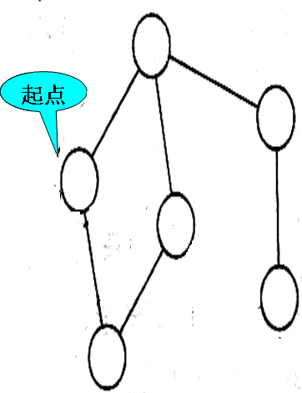
深度优先搜索练习
2→1→3→5→4→6
1
4
2
3
6
5

Slide 27

深度优先搜索的步骤
详细归纳：
在访问图中某一起始顶点 v 后，由 v 出发，访问它的任一邻接顶点 w₁；
再从 w₁ 出发，访问与 w₁邻接但还未被访问过的顶点 w₂；
然后再从 w₂ 出发，进行类似的访问，…
如此进行下去，直至到达所有的邻接顶点都被访问过的顶点 u 为止。
起点

Slide 28
深度优先搜索的步骤
详细归纳：
接着，退回一步，退到前一次刚访问过的顶点，看是否还有其它没有被访问的邻接顶点。
如果有，则访问此顶点，之后再从此顶点出发，进行与前述类似的访问；
如果没有，就再退回一步进行搜索。重复上述过程，直到连通图中所有顶点都被访问过为止。
起点
2→1→3→5→4→6

Slide 29
讨论1：计算机如何实现DFS？
——开辅助数组 visited [n ]！
辅助数组 visited [n ]
 | 1 | 2 | 3 | 4 | 5 | 6
1 | 0 | 1 | 1 | 1 | 0 | 0
2 | 1 | 0 | 0 | 0 | 1 | 0
3 | 1 | 0 | 0 | 0 | 1 | 0
4 | 1 | 0 | 0 | 0 | 0 | 1
5 | 0 | 1 | 1 | 0 | 0 | 0
6 | 0 | 0 | 0 | 1 | 0 | 0
 | 1 | 2 | 3 | 4 | 5 | 6
1 | 0 | 0 | 0 | 0 | 0 | 0
2 | 0 | 0 | 0 | 0 | 0 | 0
3 | 0 | 0 | 0 | 0 | 0 | 0
4 | 0 | 0 | 0 | 0 | 0 | 0
5 | 0 | 0 | 0 | 0 | 0 | 0
6 | 0 | 0 | 0 | 0 | 0 | 0
1
2
3
4
5
6
0
0
0
0
0
0
0
1
0
0
0
0
1
1
0
0
0
0
1
1
1
0
0
0
1
1
1
0
1
0
1
1
1
1
1
0
1
1
1
1
1
1
邻接矩阵
A

Slide 30
讨论1：计算机如何实现DFS？
1
4
DFS 结果
2
2→1→3→5→4→6
3
6
5

Slide 31
讨论2：DFS算法如何编程？
—可以用递归算法！
void DFS(AMGraph G, int v){ //图G为邻接矩阵类型
cout<<v; visited[v] = true; //访问第v个顶点
for(w = 0; w< G.vexnum; w++) //依次检查邻接矩阵v所在的行
if((G.arcs[v][w]!=0)&& (!visited[w]))
DFS(G, w);
//w是v的邻接点，如果w未访问，则递归调用DFS
}

Slide 32
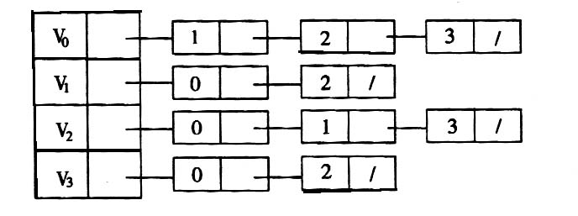
讨论3：在图的邻接表中如何进行DFS？
—照样借用visited [n ]！
0
1
2
3
起点
辅助数组 visited [n ]
DFS 结果
0
1
2
3
0
0
0
0
1
0
0
0
1
1
0
0
1
1
1
0
1
1
1
1
v0 → v1 → v2 → v3

Slide 33
讨论4：邻接表的DFS算法如何编程？
——仍可用递归算法
void DFS(ALGraph G, int v){ //图G为邻接表类型
cout<<v; visited[v] = true; //访问第v个顶点
p= G.vertices[v].firstarc; //p指向v的边链表的第一个边结点
while(p!=NULL){ //边结点非空
w=p->adjvex; //表示w是v的邻接点
if(!visited[w]) DFS(G, w); //如果w未访问，则递归调用DFS
p=p->nextarc; //p指向下一个边结点
}
}

Slide 34
DFS算法效率分析
用邻接矩阵来表示图，遍历图中每一个顶点都要从头扫描该顶点所在行，时间复杂度为O(n²)。
用邻接表来表示图，虽然有 2e 个表结点，但只需扫描 e 个结点即可完成遍历，加上访问 n个头结点的时间，时间复杂度为O(n+e)。
结论：
稠密图适于在邻接矩阵上进行深度遍历；
稀疏图适于在邻接表上进行深度遍历。

Slide 35
广度优先搜索( BFS － Breadth_First Search)
基本思想：——仿树的层次遍历过程
起点
v1
BFS 结果
v2
v3
v1
→
v2
→
v3
→
v4
v5
v7
v6
v4
→
v5
→
v6
→
v7
→
v8
v8

Slide 36
广度优先搜索的步骤
简单归纳：
在访问了起始点v之后，依次访问 v的邻接点；
然后再依次访问这些顶点中未被访问过的邻接点；
直到所有顶点都被访问过为止。
广度优先搜索是一种分层的搜索过程，每向前走一步可能访问一批顶点，不像深度优先搜索那样有回退的情况。
因此，广度优先搜索不是一个递归的过程，其算法也不是递归的。

Slide 37
【算法思想】
从图中某个顶点v出发，访问v，并置visited[v]的值为true，然后将v进队。
只要队列不空，则重复下述处理。
① 队头顶点u出队。
② 依次检查u的所有邻接点w，如果visited[w]的值为false，则访问w，并置visited[w]的值为true，然后将w进队。

Slide 38
广度优先遍历(广度优先搜索)
从图中某未访问过的顶点v_{i}出发：
1）访问顶点v_{i} ；
2）依次访问 v_{i} 的所有未被访问的邻接点；
3）从这些邻接点出发，访问它们的所有未被访问的邻接点; 依此类推，直到图中所有的顶点的邻接点都被访问。
例
求图G 的以V₀起点的的广度优先序列
V₀,V₁,V₂,V₃,V₄,V₅,V₆,V₇
V₀
V₀
由于没有规定
访问邻接点的顺序，
广度优先序列不唯一。
V₁
V₁
V₂
V₂
V₃
V₄
V₅
V₆
V₃
V₄
V₅
V₆
V₇

Slide 39
广度优先遍历
对连通图，从起始点V到其余各顶点必存在路径。
其中，V->w₁, V->w₂, V->w₈ 的路径长度为1;
V->w₇, V->w₃, V->w₅的路径长度为2 ;
V->w₆, V->w₄ 的路径长度为3。
w₂
w₂
说明：在广度优先遍历图时，
“先被访问的顶点的邻接点”
先于“后被访问的顶点的邻
接点”被访问。——即以V为
起始点，由近至远，依次访
问和V有路径相通且路径长度
为1，2，…的顶点。
w₁
w₁
V
V
w₃
w₃
w₇
w₇
w₈
w₈
w₄
w₄
w₆
w₆
w₅

Slide 40
实现流程
在广度优先遍历中,为使“先被访问的顶点,其邻接点亦先被访问” ,需附设队列Q保存被访问过的顶点，并控制遍历顶点的顺序。
算法开始时,将起始点访问后插入Q中,
以后,当Q不空时就从Q中删除一个顶点,每删除一个顶点,就依次访问它的每一个未被访问过的邻接点,并令其进队。这样,当Q为空时,表明所有与起始点有路径相通的顶点都已访问完毕。
Q
V₀
V₀
V₁
V₀
V₁
V₂
V₃
V₄
V₅
V₆
V₇
V₁
V₂
V₂
V₂
V₀
V₁
V₂
V₃
V₄
V₅
V₆
V₇
V₃
V₄
V₅
V₆
V₃
V₄
V₅
V₆
V₇
V₇

Slide 41
图的广度优秀遍历算法
void BFSTraverse(Graph G, Status (*Visit)(int v)){
for (v=0; v<G.vexnum; ++v)
visited[v] = FALSE; //初始化访问标志
InitQueue(Q); // 置空的辅助队列Q
for ( v=0; v<G.vexnum; ++v )
if ( !visited[v]) {// v 尚未访问
visited[v] = TRUE; Visit(v); EnQueue(Q, v);// v入队列
while (!QueueEmpty(Q)) {
DeQueue(Q, u); // 队头元素出队并置为u
for(w=FirstAdjVex(G, u); w>=0 ; w=NextAdjVex(G,u,w))
if ( ! visited[w]) { visited[w]=TRUE; Visit(w);
EnQueue(Q, w); } } }} // BFSTraverse

Slide 42
遍历应用的一个例子
求一条从顶点 i 到顶点 s 的简单路径
例如:
求从顶点 b 到顶点 k 的
一条简单路径。
g
b
从顶点 b 出发进行深度优先搜索遍历
a
假设找到的第一个邻接点是c,则得到的结点访问序列为:
b c h d a e k f g
c
d
e
f
h
k
假设找到的第一个邻接点是a, 则得到的结点访问序列为:
b a d h c e k f g

Slide 43
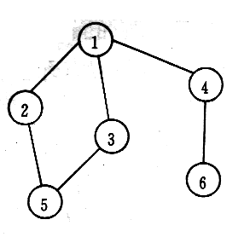
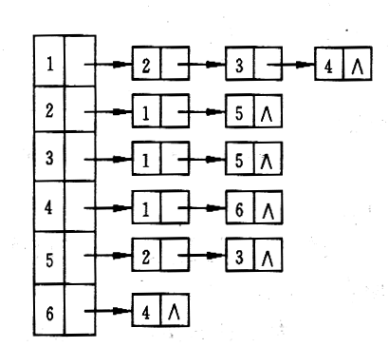
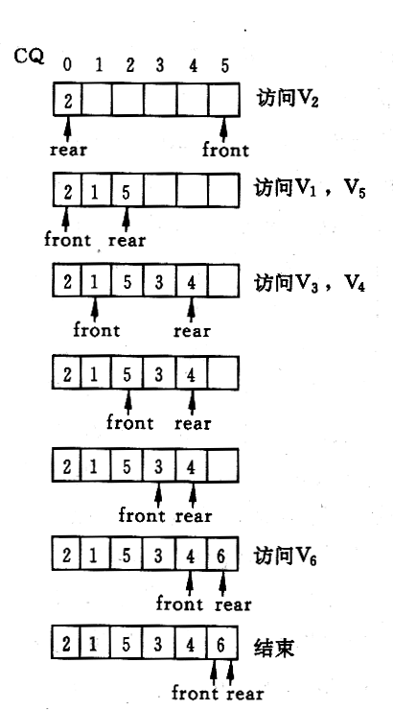
讨论1：计算机如何实现BFS？
—除辅助数组visited [n ]外，还需再开一辅助队列
起点
辅助队列
入队！
邻接表
v2已访问过了
BFS 遍历结果

Slide 44
【算法描述】
void BFS (Graph G, int v){
//按广度优先非递归遍历连通图G
cout<<v; visited[v] = true; //访问第v个顶点
InitQueue(Q); //辅助队列Q初始化，置空
EnQueue(Q, v); //v进队
while(!QueueEmpty(Q)){ //队列非空
DeQueue(Q, u); //队头元素出队并置为u
for(w = FirstAdjVex(G, u); w>=0; w = NextAdjVex(G, u, w))
if(!visited[w]){ //w为u的尚未访问的邻接顶点
cout<<w; visited[w] = true; EnQueue(Q, w); //w进队
}//if
}//while
}//BFS

Slide 45
BFS算法效率分析
如果使用邻接矩阵，则BFS对于每一个被访问到的顶点，都要循环检测矩阵中的整整一行（ n 个元素），总的时间代价为O(n²)。
用邻接表来表示图，虽然有 2e 个表结点，但只需扫描 e 个结点即可完成遍历，加上访问 n个头结点的时间，时间复杂度为O(n+e)。

Slide 46
练习
已知图的邻接表，分别给出用深度优先搜索和广度优先搜索从顶点3出发的遍历序列。
1 ^
2 4 1 ^
3 6 2 ^
4 6 5 3 ^
5 1 ^
6 5 2 1 ^
深度：3，6，5，1，2，4
广度：3，6，2，5，1，4

Slide 47
DFS与BFS算法效率比较
空间复杂度相同，都是O(n)(借用了堆栈或队列）；
时间复杂度只与存储结构（邻接矩阵或邻接表）有关，而与搜索路径无关。
补充：ACM算法设计--DFS&&BFS.ppt

Slide 48
Thanks ！

